Slide 1



Doctoraathouders op de arbeidsmarkt
Karen Vandevelde
Universiteit Gent &
ECOOM
Onderzoeksresultaten ECOOM:
Annik Leyman
Hanne Derycke
Aukje te Kaat
Hans Groenvynck
Karl Boosten
Dienst productie en analyse van O&O-indicatoren
BELSPO

Slide 2





Het doctoraat is niet meer wat het geweest is …
Notes:
Toelichting over kenniseconomie en reden waarom zoveel extra wordt geïnvesteerd in (doctoraats)onderzoek

Slide 3
Notes:
Stijgend aantal doctoraten – stagnatie professorenposities

Slide 4

Carrièrepaden van doctoraathouders
Waar komen doctoraathouders terecht op de arbeidsmarkt?
Hoe is de situatie van België in vergelijking met andere OESO-landen?
Werken doctoraathouders nog als onderzoeker?

Slide 5
Bron: CDH 2010
Notes:
Diversiteit in carrièrepaden
After 5 years: pretty much similar results, but less in university, slightly more in industry

Slide 6
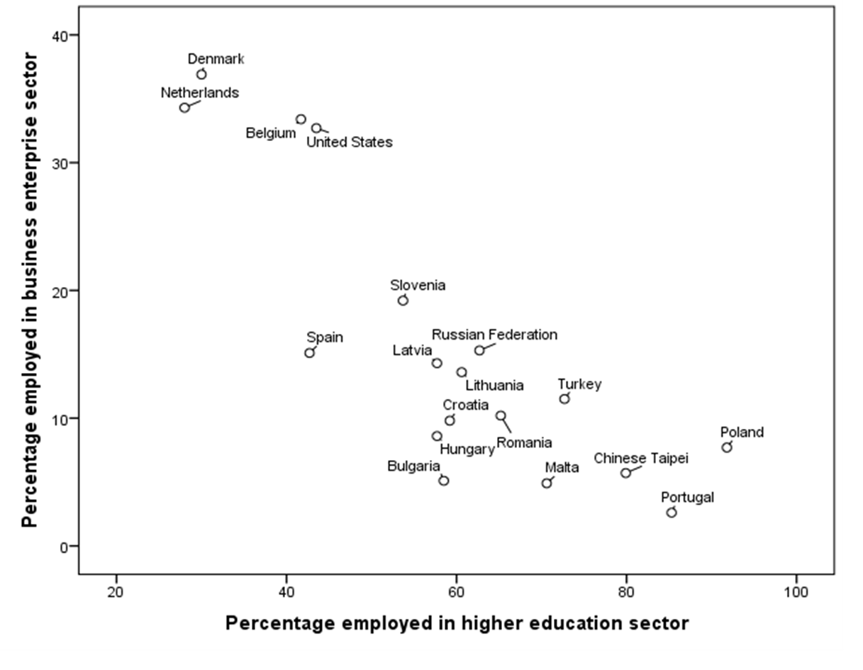
Doctoraathouders op de arbeidsmarkt: internationale vergelijking (OESO, 2009)
Notes:
‘overschot’ uit academische arbeidsmarkt wordt gecompenseerd door nood in private sector:
in carrièrepaden= sterke opportuniteit voor kenniseconomie

Slide 7
Percentage onderzoekers per sector
Bron: CDH 2010

Slide 8
Heeft de huidige job nog enig verband met het doctoraat?
Bron: CDH 2010

Slide 9
Jobmobiliteit tussen droom en werkelijkheid…
Hoe kijken doctoraathouders zelf naar hun toekomst ?
Hoe ervaren werknemers de transitie van academische naar niet-academische sector?

Slide 10
Verwachtingen van doctorandi
55% | van de doctorandi in Vlaanderen geven aan dat ze ambities hebben om een academische carrière uit te bouwen
75% | wil graag aan de universiteit blijven werken (toegepaste wetenschappen 70%; humane wetenschappen 84%)
25% | wil graag in de dienstensector werken (toegepaste wetenschappen 39%)
24,5% | wil graag in de industrie werken (toegepaste wetenschappen 54%; exacte wetenschappen 33%)
Bron: SJR 2009

Slide 11
Van de universiteit naar andere sectoren
Bron: CDH (2010)

Slide 12

Skills en competenties: sleutels voor kennistransfer
Onderzoekers behoren tot de ‘highly skilled’, maar…
…zijn dit de competenties die de arbeidsmarkt nodig heeft?

Slide 13
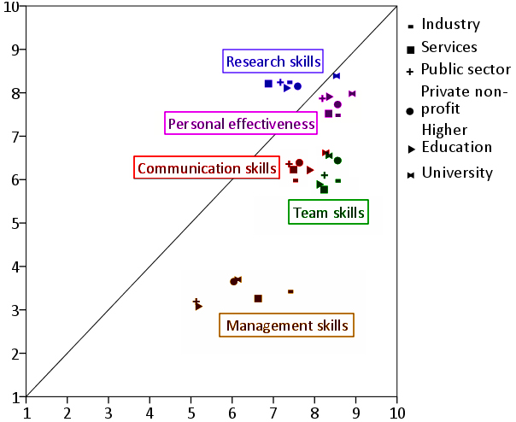
Wat hebben onderzoekers geleerd? Wat hebben ze nodig?
Which skills did you acquire during your Ph.D.?
Which skills do you need in your current job?
N= 4190, Source: CDH (2010) Belgium
Notes:
Between obtaining the PhD degree and carrying out a job succesfully, lies another learning proces…

Slide 14
Hoe denken werkgevers over doctoraathouders ?
sterktes
N= 335
Bron: R&D survey 2010
Notes:
Polarisering in perspectieven:
Werkgevers die reeds doctoraathouders tewerkstellen, schatten de sterktes van doctoraathouders hoger in, maar zijn kritischer tov hun zwaktes.

Slide 15
Hoe denken werkgevers over doctoraathouders ?
zwaktes
N= 335
Bron: R&D survey 2010
Notes:
Polarisering in perspectieven:
Werkgevers die reeds doctoraathouders tewerkstellen, schatten de sterktes van doctoraathouders hoger in, maar zijn kritischer tov hun zwaktes.

Slide 16
Hoe denken werkgevers over doctoraathouders ?
Gepolariseerde perspectieven:
 | Werkgevers MET doctoraathouders onder personeel | Werkgevers ZONDER doctoraathouders onder personeel
 | 36,40% | 63,60%
Gemiddelde competentiescore voor doctoraathouders | 6,52 | 6,20
N= 335
Bron: R&D survey 2010
Notes:
Polarisering in perspectieven:
Werkgevers die reeds doctoraathouders tewerkstellen, schatten de competenties van doctoraathouders hoger in.
In de skills die sterk aanwezig zijn bij doctoraathouders, scoren werkgevers die al doctoraathouders tewerkstellen, hen nog hoger.
In die skills waar doctoraathouders tekort schieten, scoren werkgevers die nog geen doctoraathouders tewerkstellen, hen nog lager.

Slide 17

Verdere vragen?
Mail:
Karen.Vandevelde@UGent.be
Karl.Boosten@belspo.be
Website ECOOM:
www.ecoom.be/doctoralcareers

